Slide 1
카드사 심사용 결제경로 파일
널스탁 (nullstock.im)
사용자가 직접 투자 전략을 설계·백테스트·시뮬레이션하는 투자 연구 플랫폼 — 유료 구독 플랜(무형 디지털 서비스)
(1) 상호명 : 널스페이스
(2) 사업자번호 : 898-50-00737
(3) URL : https://nullstock.im
(4) 테스트 계정 : Google 소셜 로그인 (별도 ID/PW 없는 소셜 로그인 방식 — 심사용 테스트 계정 요청 시 별도 제공)
대표자명 : 이응준
사업장 주소 : 서울특별시 서대문구 이화여대7길 37, 3층 S88호(대현동)
이메일 : nullspace.support@gmail.com
작성일: 2026-07-13 · 결제수단: 토스페이먼츠 자동결제(빌링) — 신용·체크카드 정기결제 · 월 구독형 무형 서비스

Slide 2
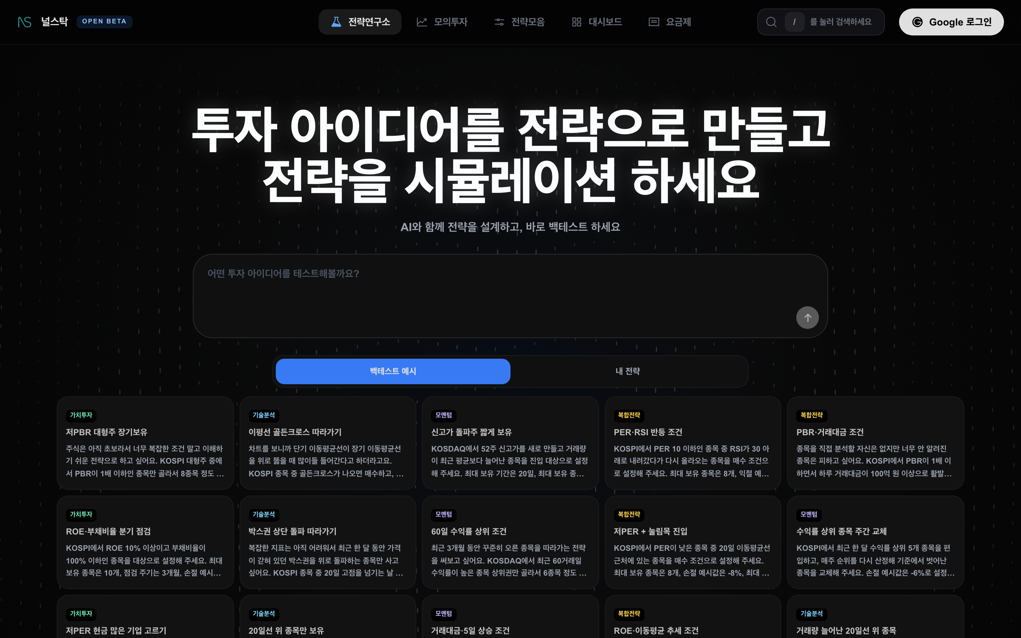
서비스 메인 화면
널스탁 홈페이지 메인 — 서비스(전략 백테스트 시뮬레이션) 소개
회원가입·로그인 전에도 서비스 내용과 이용약관·개인정보처리방침을 확인할 수 있습니다.
경로: https://nullstock.im/ · 캡처: 2026. 7. 13. 23시 23분 41초

Slide 3
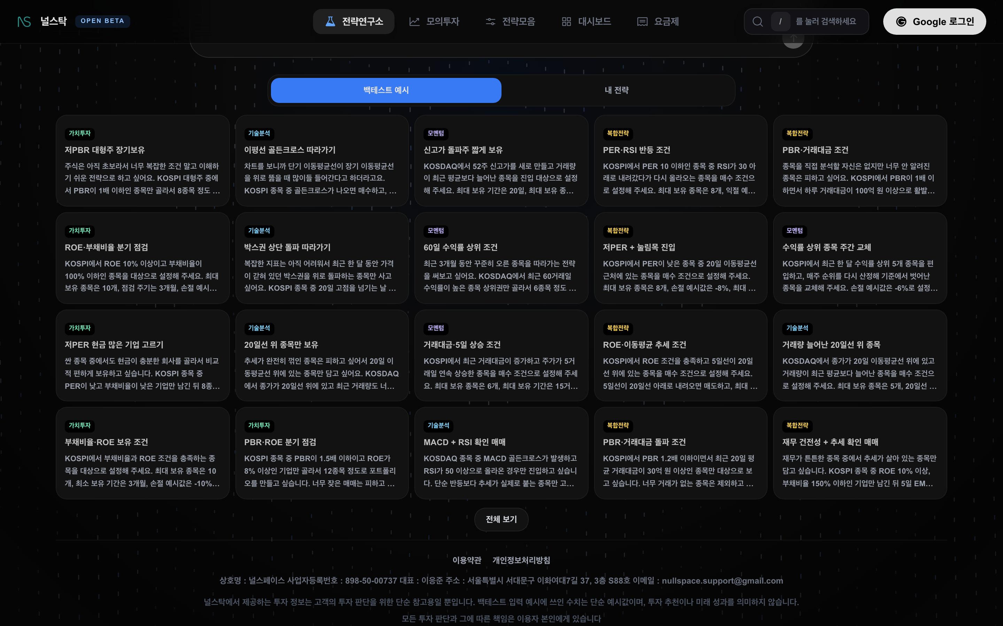
② 하단 정보
홈페이지 하단(footer) 사업자 정보
상호명 · 사업자등록번호 · 대표자명 · 사업장 주소 · 이메일 표기 (이용약관 / 개인정보처리방침 링크 포함)
경로: https://nullstock.im/ · 캡처: 2026. 7. 13. 23시 23분 43초

Slide 4
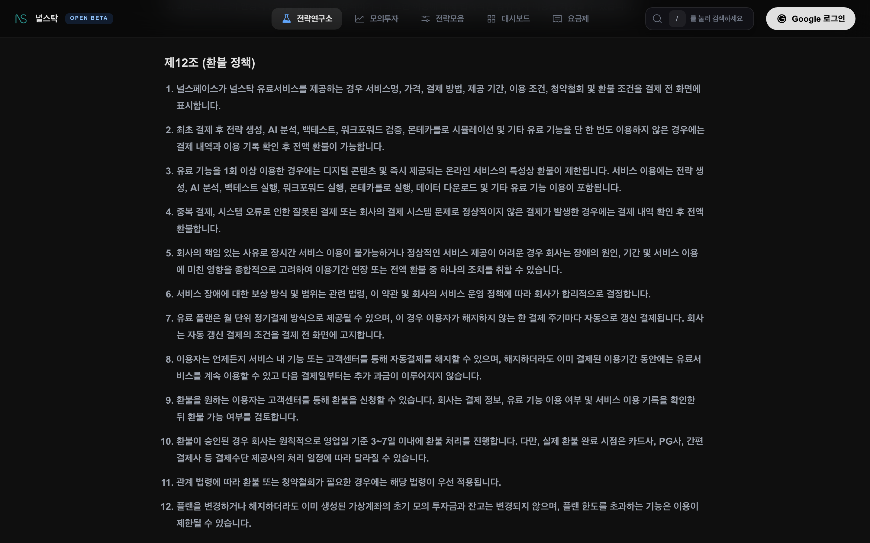
③ 환불규정 (무형상품)
이용약관 제12조 (환불 정책)
무형 디지털 서비스 환불 기준 · 정기결제 자동 갱신 및 해지 조건 고지 (홈페이지 > 이용약관)
경로: https://nullstock.im/?legal=terms · 캡처: 2026. 7. 13. 23시 23분 46초

Slide 5
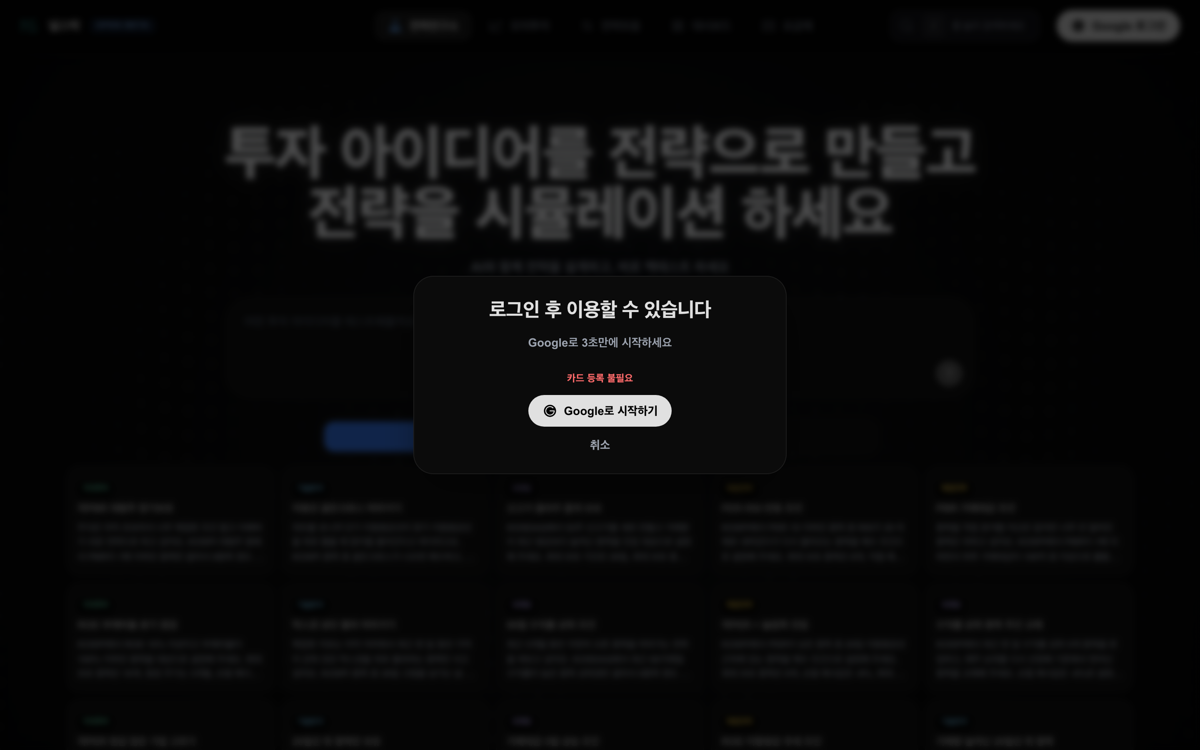
④ 로그인 / 회원가입
Google 소셜 로그인 (회원가입과 로그인 경로 동일)
비로그인 상태로 메뉴 진입 시 로그인 안내 모달이 표시되며, Google 계정으로 가입/로그인합니다. (별도 ID/PW 없음)
경로: https://nullstock.im/ · 캡처: 2026. 7. 13. 23시 23분 50초

Slide 6
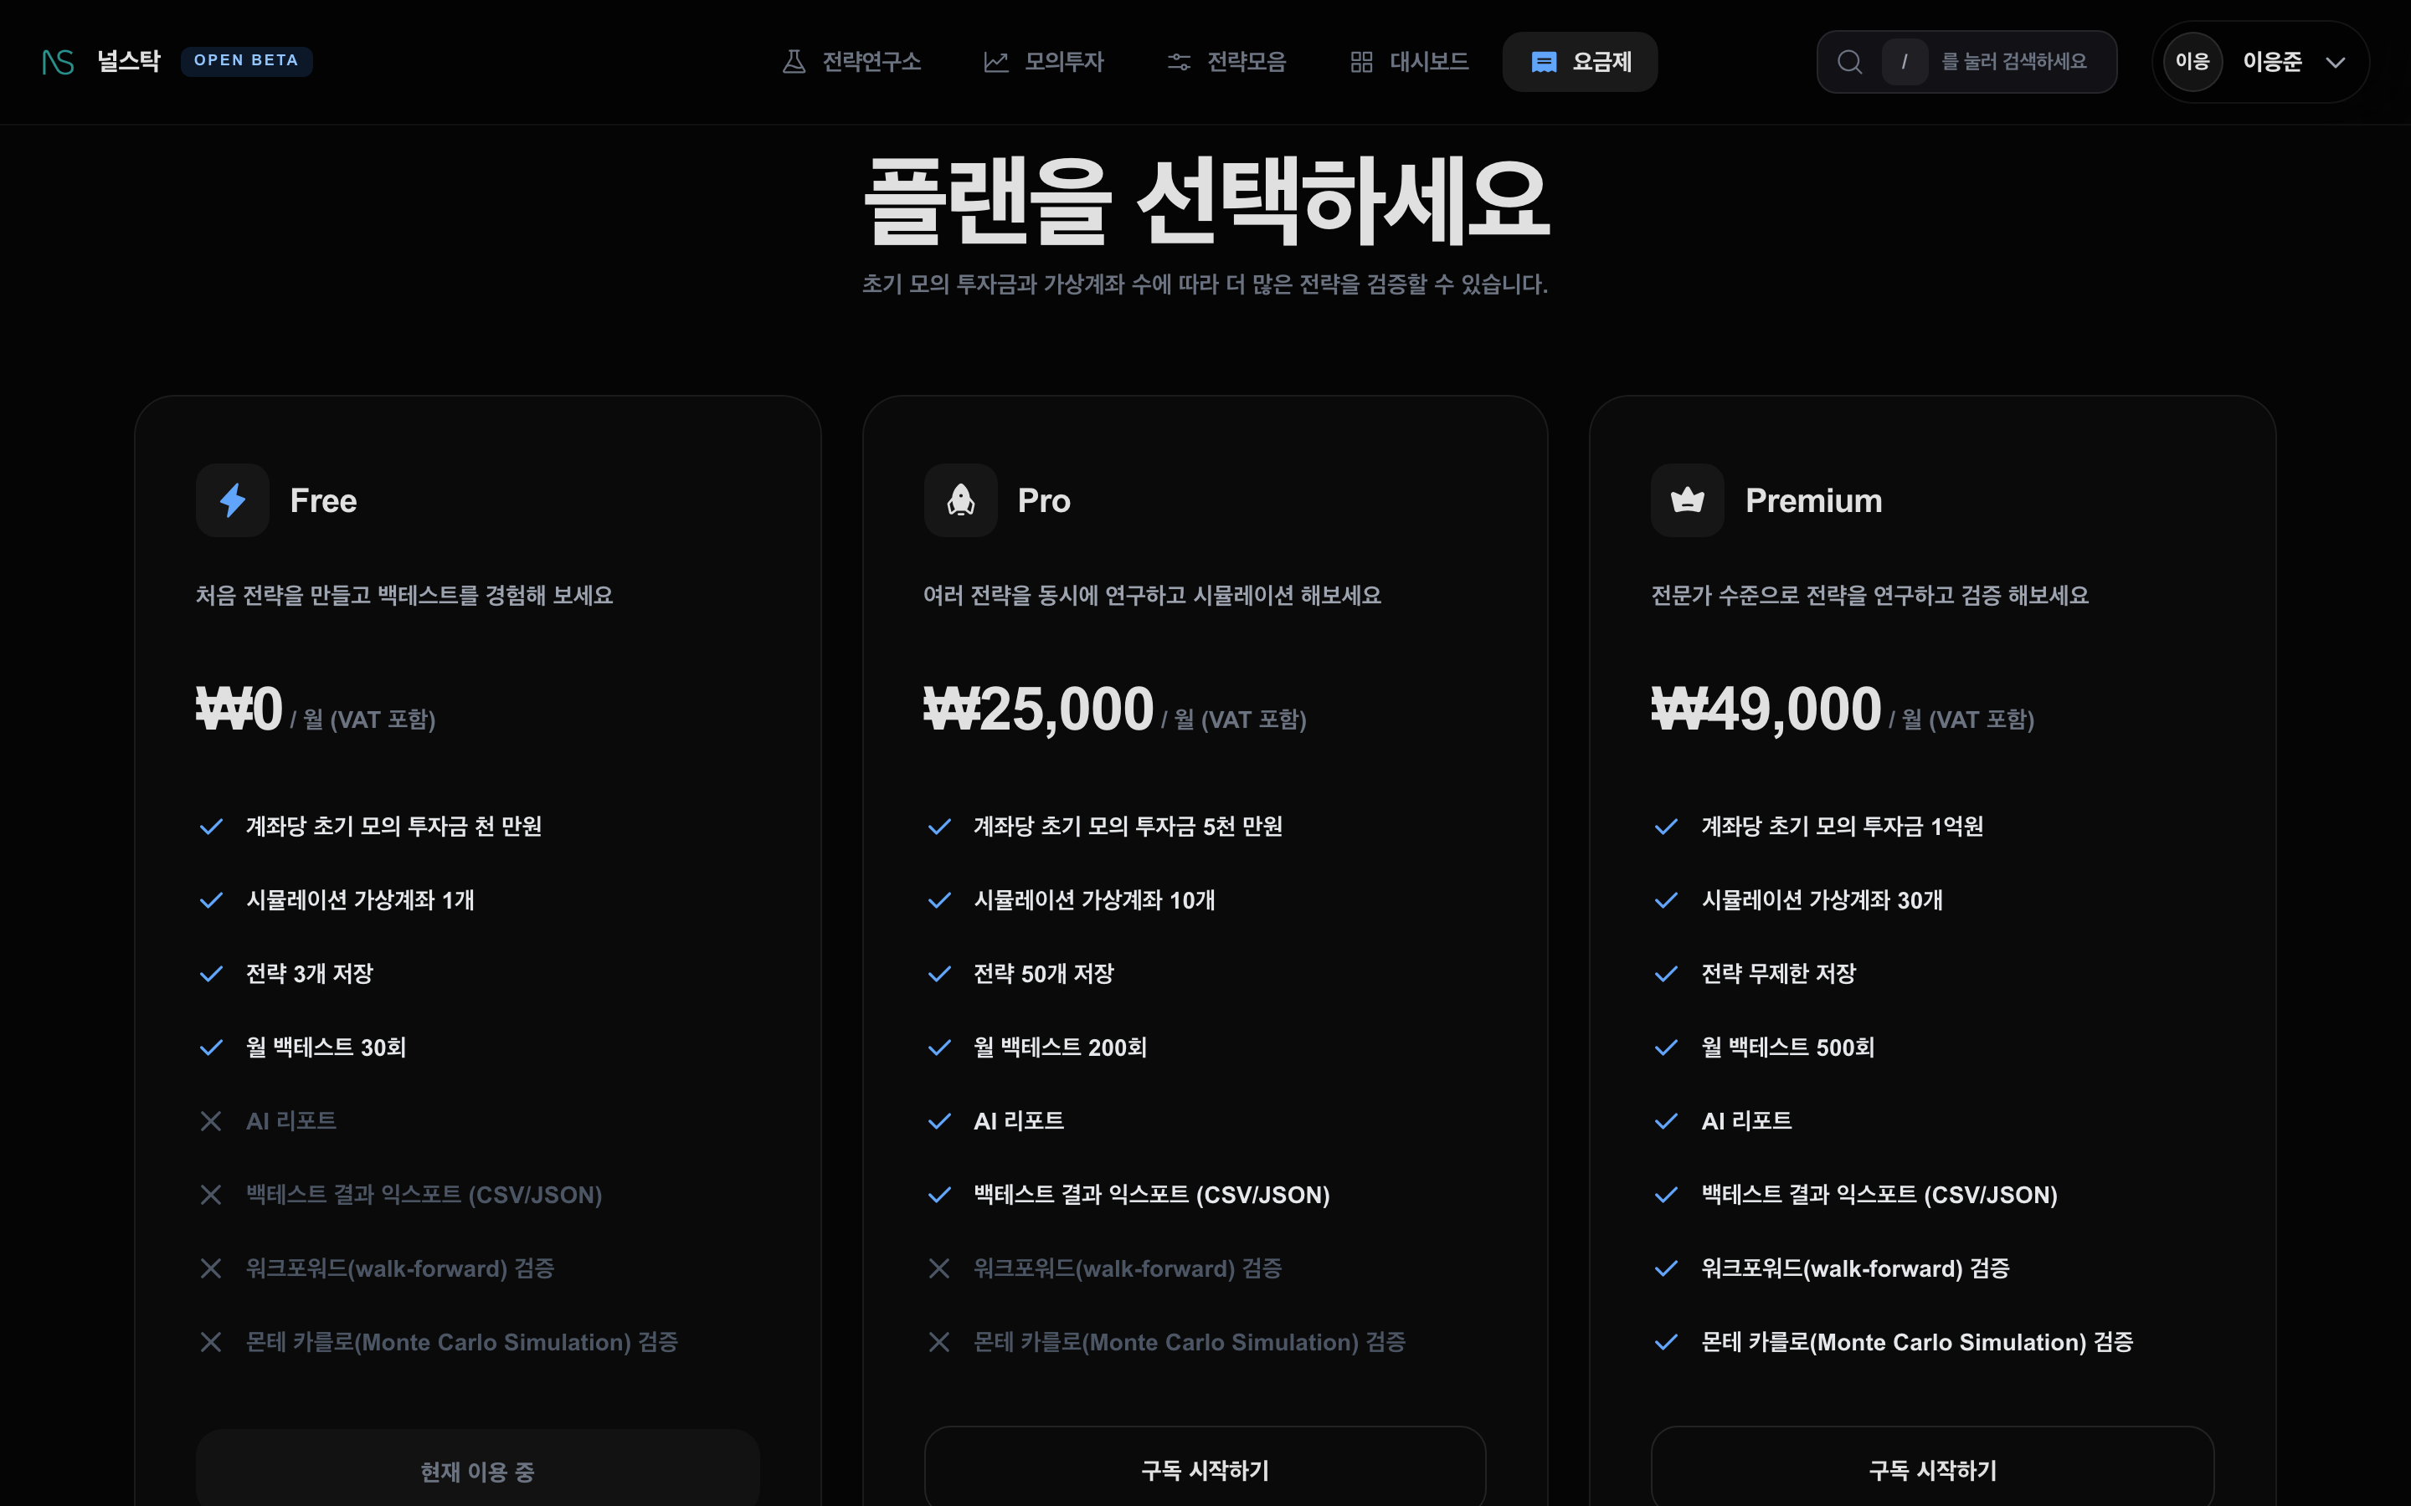
⑤ 상품 선택 (1/2)
요금제 페이지 — 플랜(상품) 명칭·금액·제공 기능 표시
Free ₩0 / Pro ₩25,000 / Premium ₩49,000 (월, VAT 포함) — 유료 플랜의 '구독 시작하기' 선택 시 결제 페이지로 이동
경로: https://nullstock.im/pricing · 캡처: 2026. 7. 13. 23시 23분 58초

Slide 7
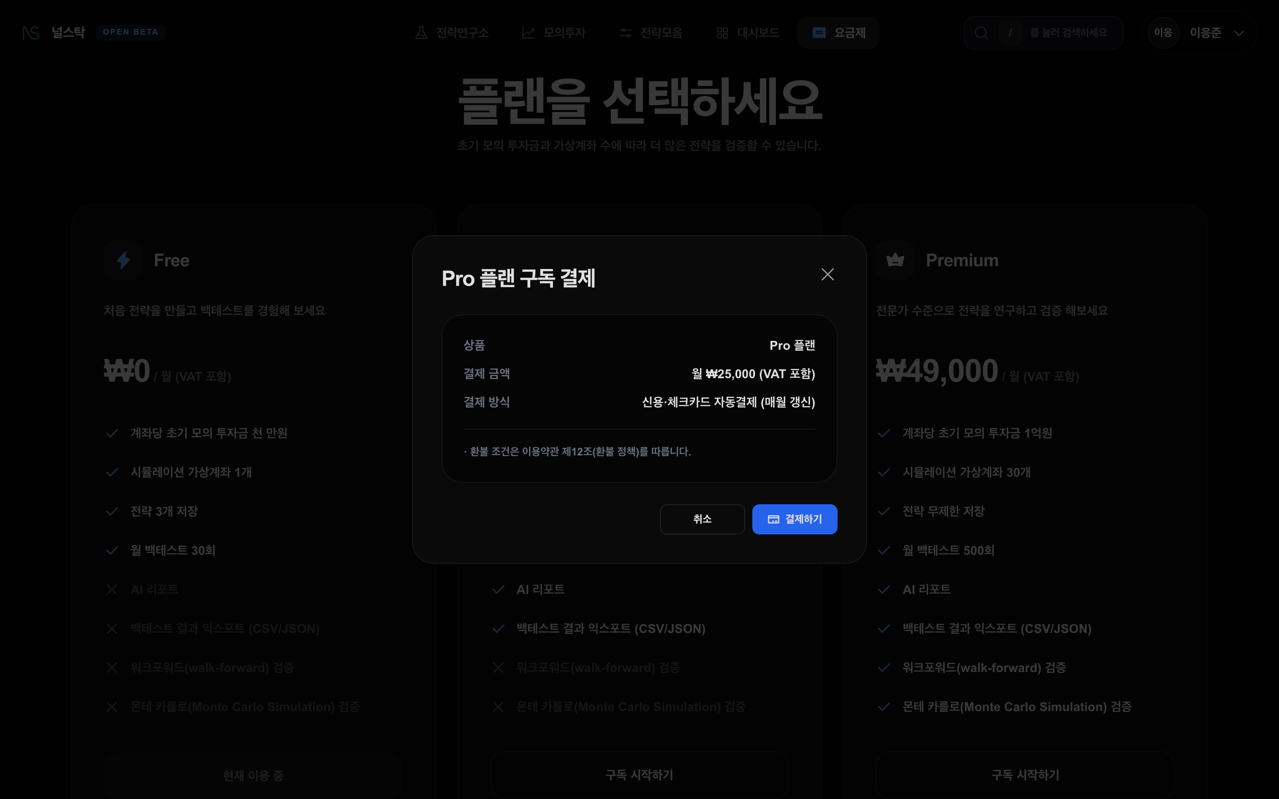
⑤ 구매과정 (2/2)
구독 결제 확인 창 — 상품명·금액·자동갱신 조건 고지
요금제에서 '구독 시작하기'를 누르면 주문 확인 창이 열리며, 월 자동결제(빌링) 조건(상품·금액·갱신 주기·환불 규정)을 고지한 뒤 '결제하기'로 진행합니다.
경로: https://nullstock.im/pricing · 캡처: 2026. 7. 13. 23시 24분 2초

Slide 8
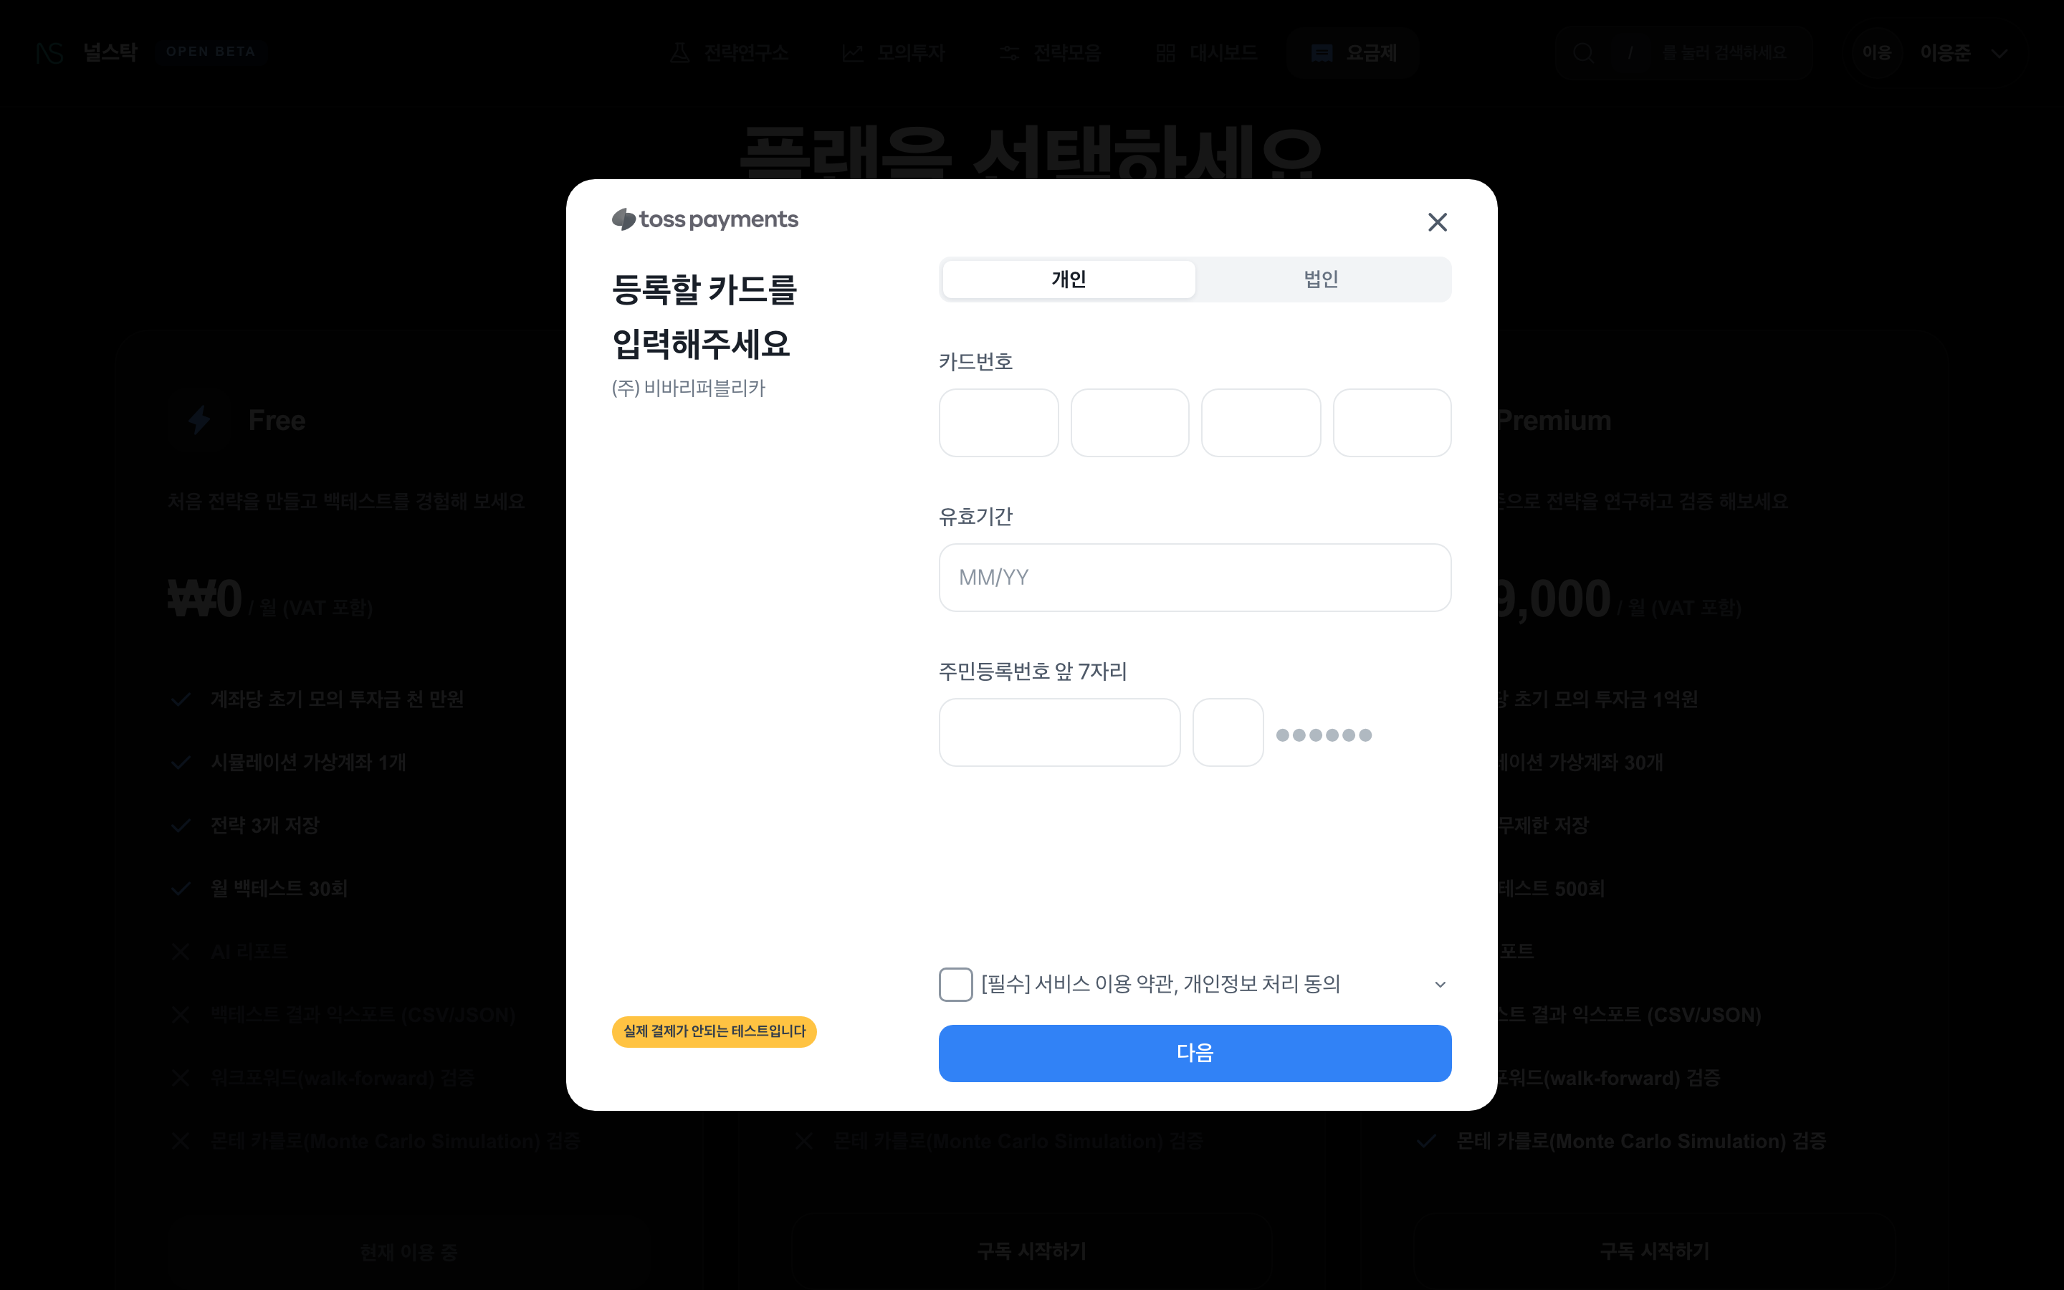
⑥ 카드 결제경로
정기결제용 카드 등록창 (토스페이먼츠 자동결제·빌링)
카드 정보를 한 번 등록하면 첫 달 이용료가 즉시 결제되고, 이후 매월 자동 청구됩니다. (테스트용 결제창 — 실제 결제 아님)
경로: https://nullstock.im/pricing · 캡처: 2026. 7. 13. 23시 24분 52초 · 테스트용 결제창

Slide 9
제출 전 확인 사항 (내부용 — 제출 시 삭제)
본 파일의 캡처는 개발(테스트) 환경에서 촬영되었습니다. 결제 기능을 https://nullstock.im 에 배포한 뒤,
아래 조건으로 동일 화면을 재캡처하여 교체해 주세요.
1. 브라우저 주소창(도메인 nullstock.im)이 보이도록, 북마크바 없이 캡처
2. 모든 캡처에 PC 시계(시간)가 함께 나오도록 전체 화면 캡처
3. 표지의 테스트 계정 항목 확정 (Google 소셜 로그인 — 카드사 요청 시 심사용 계정 별도 안내)
4. 하단 정보에 통신판매업신고번호 · 유선전화번호 추가 여부 확인 (토스 가이드 필수 구성 항목)
5. 라이브 전환 시 토스페이먼츠 자동결제(빌링) 계약 완료 및 라이브 키 교체 확인
· 결제는 토스페이먼츠 자동결제(빌링) — 카드 등록 후 첫 달 즉시 결제, 이후 매월 자동 갱신, 해지 시 다음 결제일부터 미청구.
· 환불규정은 이용약관 제12조(환불 정책)에 게시되어 있으며, 정기결제 자동 갱신·해지 조항(7·8항)을 포함합니다.
· 테스트용 결제창으로 연동되어도 심사 가능합니다. (토스페이먼츠 가이드 기준)

